Slide 1
Урок информатики
в 9 классе
Иванчина О.В.

Slide 2
Вопрос | Ответ
что такое электронные таблицы
что называется таблицей
как нумеруются строки в электронных таблицах Excel
как нумеруются столбцы в электронных таблицах Excel.
какие типы данных можно записать в электронную таблицу Excel.
Как записывается формула в ячейку
С помощью какого символа задаются абсолютные ссылки
Что происходит при копировании формул с относительными и абсолютными ссылками
Какие стандартные функции вы знаете

Slide 3
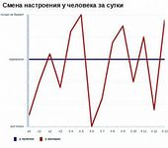
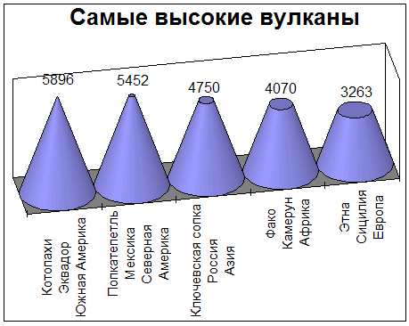
«Построение
диаграмм и графиков»
Учитель информатики
МАОУ СОШ №7 г. Балаково
Липунцова Т.В.

Slide 4
Цель урока:
познакомиться с графическими возможностями табличного процессора MS Excel, с использованием электронных диаграмм.
Задачи урока:
знакомство с основными приемами построения диаграмм и графиков в программе MS Excel;
формирование логического и алгоритмического мышления;
развитие познавательного интереса к предмету;
развитие умения оперировать ранее полученными знаниями;
развитие умения планировать свою деятельность;

Slide 5
Диаграмма – это представление данных таблицы в графическом виде, которое используется для анализа и сравнения данных.

Slide 6
Типы диаграмм
Круговая
Кольцевая
Линейчатая
График
Гисторамма
С областями

Slide 7
ВИД
ДИАГРАММЫ
Плоская
Объемная

Slide 8
Круговая диаграмма
Для отображения величин частей некоторого целого применяется круговая диаграмма, в которой площадь кругового сектора пропорциональна величине части. Круговые диаграммы могут быть плоскими или объемными, причем сектора могут быть раздвинуты (разрезанная круговая диаграмма). Например, круговая диаграмма позволяет наглядно показать долю стоимости отдельных устройств компьютера в его общей стоимости.
ПЛОСКАЯ
ОБЪЕМНАЯ

Slide 9
Кольцевая диаграмма
Как и круговая диаграмма, кольцевая диаграмма показывает отношение частей к целому, но этот тип диаграммы может включать несколько рядов данных. Каждое кольцо в кольцевой диаграмме соответствует одному ряду данных
КОЛЬЦЕВАЯ

Slide 10
Линейчатая диаграмма
Для наглядного сравнения различных величин используются линейчатые диаграммы, в которых высота столбца пропорциональна значению величины. Линейчатые диаграммы могут быть плоскими или объемными, причем столбцы могут быть расположены как вертикально (гистограмма), так и горизонтально. Например, с помощью линейчатой диаграммы можно наглядно представить данные о численности населения различных стран мира.
ПЛОСКАЯ
ОБЪЕМНАЯ

Slide 11
Гистограмма
позволяет представить изменение данных на протяжении отрезка времени. Диаграммы этого типа удобны также для наглядного сравнения отдельных величин. Ось категорий в гистограмме располагается по горизонтали, ось значений – по вертикали. Такое расположение осей подчеркивает характер изменения значений по времени.
ПЛОСКАЯ
ОБЪЕМНАЯ

Slide 12
График
Для построения графиков функций и отображения изменения величин в зависимости от времени используются диаграммы типа график. На плоских графиках маркерами отображаются значения числовой величины, которые соединяются между собой плавными линиями. Объемные графики представляют изменение величины с помощью цветной трехмерной фигуры.
ПЛОСКИЙ
ОБЪЕМНЫЙ

Slide 13
Для построения диаграммы в Excel 2007 необходимо выделить диапазон ячеек Затем на ленте во вкладке Вставка в группе Диаграммы выбрать требуемый тип диаграммы и щелкнуть по соответствующей пиктограмме или вызвать диалоговое окно Вставка диаграммы, щелкнув по маленькой стрелочке в правой части панели названия группы.

Slide 14
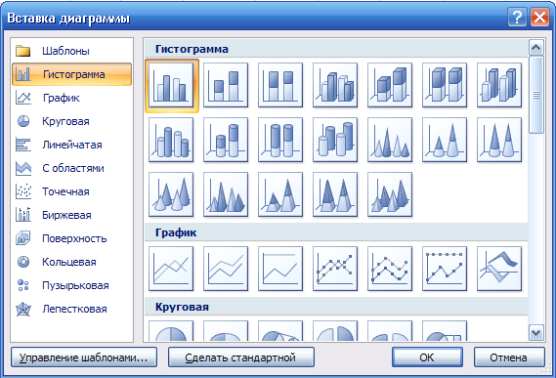
Диалоговое окно Вставка диаграммы

Slide 15
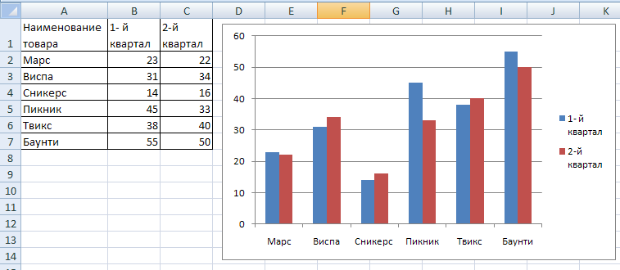
В диалоговом окне Вставка диаграммы выберете категорию диаграммы, после нажмите ОК, выбранная Вами диаграмма отразится на листе.

Slide 16
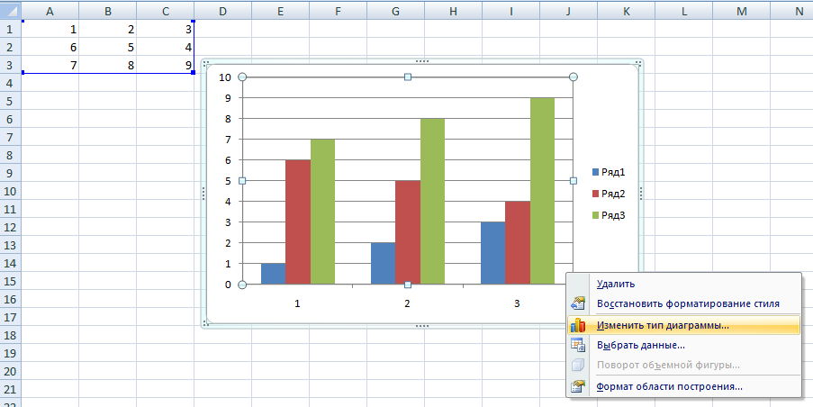
Чтобы изменить тип диаграммы щелкните правой кнопкой мыши в области диаграммы, выберите в контекстном меню Изменить тип диаграммы, выберите новый тип диаграммы и нажмите ОК.

Slide 17
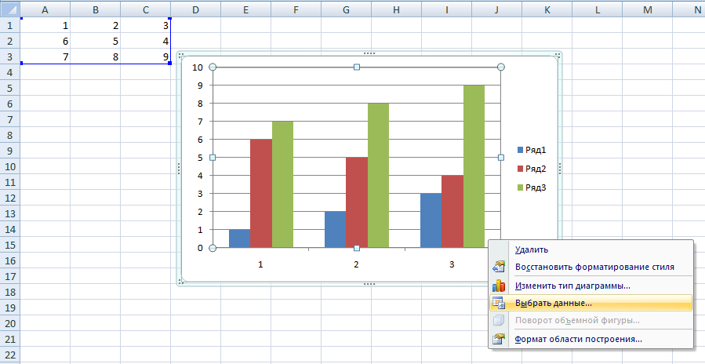
Возможно изменения источника данных для созданной прежде диаграммы, для этого щелкните правой кнопкой мы в области диаграммы и выбреете в контекстном меню пункт Выбрать данные

Slide 18
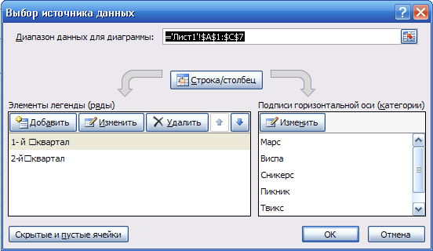
после этого появится диалоговое окно
Выбор источника данных
Поле Диапазон данных для диаграммы. Здесь указывают диапазон данных ячеек, служащих источником данных для диаграммы. Панель Элементы легенды (ряды). В этой панели можно добавить новые записи, отредактировать либо вовсе удалить прежние записи. Панель Подписи горизонтальной оси (категории). Здесь можно удалить или изменить надписи на горизонтальной оси диаграммы.

Slide 19
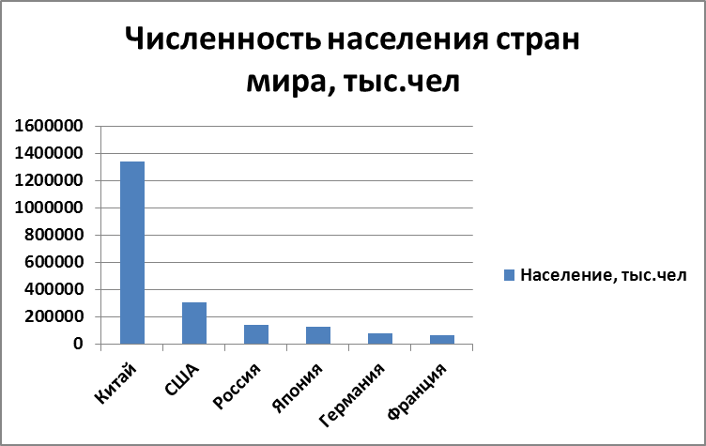
Основные элементы диаграммы
Область диаграммы
Сетка
Название диаграммы
Ось значений
Область построения диаграммы
Ряды данных
Легенда
Шкала
Ось категорий
Категории

Slide 20
Подведение итогов
Все вы сегодня поработали хорошо, справились с заданиями: научились строить диаграммы. Так же на уроке мы увидели, как и где можно применять электронные таблицы.

Slide 21
ОПРОС
Что такое диаграмма?
Назовите основные типы диаграмм?
Назовите основные объекты диаграмм?
Какие шаги выполняет Мастер для построения диаграммы?

